Slide 1
5.5
Thumb-2指令集

Slide 2
主要内容
概述
Thumb-2指令集分类
统一的汇编语言
Cortex-M3常用的Thumb-2指令集
小结

Slide 3
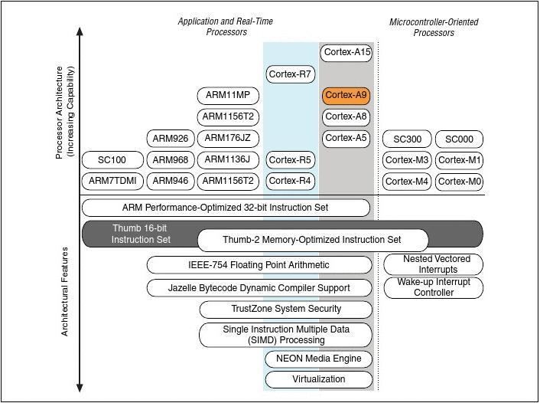
1. 概述-Thumb2定位

Slide 4
1. 概述
对于确定的微处理器而言，编写紧凑的代码以降低消耗显得至关重要。
通常，存储器的大小是固定的，而产品的功能特性却各异，选择恰当的处理器并精心调整代码是明智的。

Slide 5
1. 概述（续）
对于ARM体系架构的来说：
微处理器有两种工作状态：
ARM工作状态
Thumb工作状态
Thumb指令集是添加到ARM的标准RISC指令集之上的独立指令集；
Thumb指令集包括了基本的加法、减法、循环移位以及跳转等大约36条16位指令；
Thumb指令集作为ARM指令集的压缩方案，简洁、有效，应用广泛并得到很好的支持，通过Thumb指令替换ARM指令，可以将某些代码的规模减小大约20%到30%。

Slide 6
1. 概述（续）
对于ARM体系架构的来说（续）：
⑤ 但是，有限的Thumb指令仅对基本的算术和逻辑操作有用：
Thumb状态下，处理器将仅可使用有限数量的寄存器，R8-R12的使用受到限制，
无法完成诸如处理中断、长跳转、原子存储器(atomic memory)操作，或协处理器操作等等复杂任务，
也无法像ARM模式那样进行条件执行和移位或循环移位等操作。
⑥ Thumb代码和标准ARM代码不能混杂使用，必须显式地在两种工作状态间进行切换，这迫使程序员必须将所有的16位代码与32位代码分开并隔离到独立的模块中。

Slide 7
1. 概述（续）
对于ARM体系架构的来说（续）：
其次，两种工作状态之间来回切换需要消耗时间，导致代码运行速度降低大约15%，不仅要增加代码，而且还需要几十个前导(preamble)以及后同步指令 (postamble)来组织指针并清空CPU的流水线。
⑧ 虽然Thumb指令能够实现较高密度的代码，缓存使用效率更高，但实现ARM指令代码的功能往往需要较多的Thumb指令代码，相比较而言，ARM指令使用起来更灵活。

Slide 8
1. 概述（续）
Thumb-2并不是Thumb的升级
它是另起炉灶，继承并集成了传统的Thumb指令集和ARM指令集的各自优点，可以完全代替Thumb和原先的ARM指令集，
是Thumb指令集和ARM指令集的一个超集。
Thumb-2指令集体系架构，无需处理器进行工作状态的显示切换，就可运行16位与32位混合代码。
与ARM体系架构相比，速度提高大约15%到20%。

Slide 9
1. 概述（续）
Cortex-M3处理器使用的指令集是Thumb-2指令集的子集，它的（指令）工作状态只有一个，那就是Thumb-2状态。
Cortex-M3处理器的两种工作状态：
Thumb-2状态
调试状态

Slide 10
2. Thumb-2指令集分类
按照指令的长度分类，Thumb-2指令集可分为两种：
（1）16-bit指令集；
（2）32-bit指令集。

Slide 11
2. Thumb-2指令集分类（续）
按功能和寻址方式分类
（1）数据传送指令
（2）Load/Store指令
（3）批量Load/Store指令
（4）算术四则运算指令
（5）逻辑操作指令
（6）移位和循环指令
（7）符号扩展指令
（8）字节调序指令REV, REVH,REV16,REVSH
（9）位域处理指令
（10）子程序调用与无条件转移指令
（11）隔离(barrier)指令
（12）饱和运算指令
（13） If‐Then指令
（15）比较跳转指令等

Slide 12
2. Thumb-2指令集分类（续）
基于Thumb-2指令体系架构编写的代码在执行过程中，处理器不存在ARM工作状态和Thumb工作状态之间的切换。
那么，处理器必须能够自动识别当前指令长度，是16-bit还是32-bit，以正确地执行Thumb-2指令代码，它是如何识别呢？

Slide 13
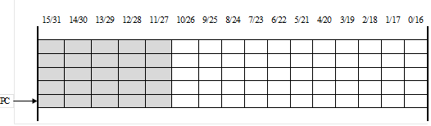
2. Thumb-2指令集分类（续）
指令长度的确定
PC寄存器指向的半字中，Bits<15:11>决定该半字是16-bit指令，还是属于32-bit指令的一部分。图3-1说明了Bits<15:11>确定指令长度的功能。

Slide 14
2. Thumb-2指令集分类（续）
不同指令长度的Bits<15:11>编码格式
PC寄存器所指向半字的Bits<15:11>的编码格式决定了CPU所处理指令的长度。
Thumb-2指令集空间被划分为16-bit 和32-bit 两个子集。其中，x原则上可以为“0”、“1”任意值，但x 的取值不能使得0b111xx=0b11100，以及0bxxxxx=0b111xx或者0bxxxxx=0b11100。
Halfword1 Bits<15:11> | 功能
0b11100 | 16-bit 无条件分支Thumb-2指令, 在所有Thumb-2体系结构中定义
0b111xx （xx≠00） | 32-bit Thumb-2 指令, 在Thumb-2中定义
0bxxxxx （xxxxx≠111xx） | 16-bit Thumb -2指令

Slide 15
3. 统一的汇编语言
ARM指令集体系架构下，ARM指令与Thumb指令分属不同的程序模块，由不同的汇编器对其分别进行汇编。
Thumb-2指令集体系架构下， 16bit指令与32bit指令可以在同一程序模块出现，并由同一汇编器对其进行汇编。

Slide 16
Toolchain flow with ARM7
ARM7TDMI
r0
NB: Most compilers automatically provide the Assembler code stubs shown here, allowing majority of code in High Level ‘C’ language
r1
r2
State Change
eg. ISR entry/exit
r3
r4
r5
r6
ASM
r7
r8
r8
r9
r9
r10
r10
r11
r13 (sp)
r11
r13 (sp)
r12
r12
r13 (sp)
r13 (sp)
r14 (lr)
r14 (lr)
r13 (sp)
r13 (sp)
r14 (lr)
r14 (lr)
r14 (lr)
r14 (lr)
Assembler
r15 (pc)
spsr
spsr
spsr
spsr
spsr
cpsr
ASM
User/System
Register File
User
Optimized
Thumb C/C++
Compiler
C/C++ Files
Code which operates on the visible Register file
ARM C/C++ Compiler
C/C++ Files

Slide 17
ARM Cortex-M3 Toolchain Flow
ARM Cortex-M3
The combination of a conditional instruction sequence IT (If/Then) with the same visible register file set as ARM7 enabled the creation of a ‘Unified Assembler’ which allows Thumb-2 to mimic 32-bit ARM instructions
r0
r1
r2
No State Change:
Automated by NVIC
r3
r4
r5
r6
r7
r8
r9
r10
(Hand Optimized Code / Previously Written 32-Bit ARM Assembler Files)
r11
r12
r13 (psp)
Unified Assembler
r13(msp)
r14 (lr)
r14 (lr)
r15 (pc)
ASM
(UAL)
spsr
cpsr
User/System
Register File
User/System
Register File
Unified
Assembler
Language
Thumb(2)
C/C++ Compiler
C/C++ Files
Code which operates on the visible Register file

Slide 18
4. Cortex-M3常用的Thumb-2指令集
（1）数据传送指令
Cortex-M3 中的数据传送类型包括：
两个寄存器间传送数据
寄存器与特殊功能寄存器间传送数据
把一个立即数加载到寄存器
指令 | 功能描述
MOV <Rd>, #<immed_8> | 将8 位立即数传送到目标寄存器
MOV <Rd>, <Rn> | 将低寄存器值传送给低目标寄存器
MOV <Rd>, <Rm> | 将高或低寄存器值传送给高或低目标寄存器
MVN <Rd>, <Rm> | 将寄存器值取反后传送给目标寄存器
MOV{S}.W <Rd>, #<modify_constant(immed_12)> | 将12位立即数传送到寄存器中
MOV{S}.W <Rd>, <Rm>{, <shift>} | 将移位后的寄存器值传送到寄存器中
MOVT.W <Rd>, #<immed_16> | 将16位立即数传送到寄存器的高半字[31:16]中
MOVW.W <Rd>, #<immed_16> | 将16位立即数传送到寄存器的低半字[15:0]中，并将高半字[31:16]清零
MRS<c> <Rd>, <psr> | 将状态传送到寄存器中
MSR<c> <psr>_<fields>,<Rn> | 传送到状态寄存器中

Slide 19
4. Cortex-M3常用的Thumb-2指令集（续）
（1）数据传送指令（续）
MRS/MSR 用于特权级别条件下访问特殊功能寄存器。指令语法如下：
MRS <Rn>, <SReg> ; 加载特殊功能寄存器的值到Rn
MSR <Sreg>,<Rn> ; 存储Rn 的值到特殊功能寄存器
其中，SReg 可以是下表中的一个。

Slide 20
4. Cortex-M3常用的Thumb-2指令集（续）
（1）数据传送指令（续）
MRS/MSR 指令中的Sreg寄存器：
符号 | 功能
IPSR | 当前服务中断号寄存器
EPSR | 执行状态寄存器（读回来的总是0）。它里面含T 位，在CM3 中T 位必须是1。
APSR | 上条指令结果的标志
IEPSR | IPSR+EPSR
IAPSR | IPSR+APSR
EAPSR | EPSR+APSR
PSR | xPSR = APSR+EPSR+IPSR
MSP | 主堆栈指针
PSP | 进程堆栈指针
PRIMASK | 常规异常屏蔽寄存器
BASEPRI | 常规异常的优先级阈值寄存器
BASEPRI_MAX | 等同BASEPRI，但是施加了写的限制：新的优先级比较比旧的高（更小的数）
FAULTMASK | fault 屏蔽寄存器（同时还包含了PRIMASK 的功能，因为faults 的优先级更高）
CONTROL | 控制寄存器（堆栈选择，特权等级）

Slide 21
4. Cortex-M3常用的Thumb-2指令集（续）
（2）Load/Store指令
指令 | 功能描述
LDRB Rd, [Rn, #offset] | 从地址 Rn+offset 处读取一个字节到Rd
LDRH Rd, [Rn, #offset] | 从地址Rn+offset 处读取一个半字到Rd
LDR Rd, [Rn, #offset] | 从地址Rn+offset 处读取一个字到Rd
LDRD Rd1, Rd2, [Rn, #offset] | 从地址Rn+offset 处读取一个双字(64 位整数)到Rd1（低32 位）和Rd2（高32 位）中。
STRB Rd, [Rn, #offset] | 把Rd 中的低字节存储到地址Rn+offset 处
STRH Rd, [Rn, #offset] | 把Rd 中的低半字存储到地址Rn+offset 处
STR Rd, [Rn, #offset] | 把Rd 中的低字存储到地址Rn+offset 处
LDRD Rd1, Rd2, [Rn, #offset] | 把Rd1（低32 位）和Rd2（高32 位）表达的双字存储到地址Rn+offset 处

Slide 22
4. Cortex-M3常用的Thumb-2指令集（续）
（2）Load/Store指令（续）
预索引 (Pre‐indexing) ：
LDR.W R0, [R1, #20]! ;预索引
该指令先把地址R1+offset 处的值加载到R0，然后，R1 = R1+ 20；这里的“！”就是指在传送前更新基址寄存器R1 的值。
即： 步骤① ： R1 = R1+ 20 ，
步骤 ② ： R0← R1

Slide 23
4. Cortex-M3常用的Thumb-2指令集（续）
（2）Load/Store指令（续）
预索引 (Pre‐indexing) ：
指令 | 功能描述
LDR.W Rd, [Rn, #offset]！ LDRB.W Rd, [Rn, #offset]！ LDRH.W Rd, [Rn, #offset]！ | 字/字节/半字/双字的带预索引加载（不做带符号扩展，没有用到的高位全清0）
LDRD.W Rd1, Rd2, [Rn, #offset]！ LDRSB.W Rd, [Rn, #offset]！ LDRSH.W Rd, [Rn, #offset]！ | 字节/半字的带预索引加载，并且在加载后执行带符号扩展成32 位整数
STR.W Rd, [Rn, #offset]！ STRB.W Rd, [Rn, #offset]！ STRH.W Rd, [Rn, #offset]！ STRD.W Rd1, Rd2, [Rn, #offset]！ | 字/字节/半字/双字的带预索引存储

Slide 24
4. Cortex-M3常用的Thumb-2指令集（续）
（2）Load/Store指令（续）
后索引 (Post‐indexing)：
STR.W R0, [R1], #-12 ;后索引
该指令是把 R0 的值存储到地址R1 处。在存储完毕后， R1 = R1+(‐12)。
注意，[R1]后面是没有“！”的。

Slide 25
4. Cortex-M3常用的Thumb-2指令集（续）
（2）Load/Store指令（续）
后索引 (Post‐indexing)：
指令 | 功能描述
LDR.W Rd, [Rn], #offset LDRB.W Rd, [Rn], #offset LDRH.W Rd, [Rn], #offset LDRD.W Rd1, Rd2, [Rn], #offset | 字/字节/半字/双字的带后索引加载（不做带符号扩展，没有用到的高位全清0）
LDRSB.W Rd, [Rn], #offset] LDRSH.W Rd, [Rn], #offset] | 字节/半字的带后索引加载，并且在加载后执行带符号扩展成32 位整数
STR.W Rd, [Rn], #offset STRB.W Rd, [Rn], #offset STRH.W Rd, [Rn], #offset STRD.W Rd1, Rd2, [Rn], #offset | 字/字节/半字/双字的带后索引存储

Slide 26
4. Cortex-M3常用的Thumb-2指令集（续）
（3）批量数据Load/Store指令
指令 | 功能描述
LDMIA Rd!, {寄存器列表} | 从 Rd 处读取多个字。每读一个字后Rd 自增一次，16位宽度
STMIA Rd!, {寄存器列表} | 存储多个字到Rd 处。每存一个字后Rd 自增一次，16位宽度
LDMIA.W Rd!, {寄存器列表} | 从 Rd 处读取多个字。每读一个字后Rd 自增一次，32位宽度
LDMDB.W Rd!, {寄存器列表} | 从 Rd 处读取多个字。每读一个字前Rd 自减一次，32位宽度
STMIA.W Rd!, {寄存器列表} | 存储多个字到Rd 处。每存一个字后Rd 自增一次，32位宽度
STMDB.W Rd!, {寄存器列表} | 存储多个字到Rd 处。每存一个字前Rd 自减一次，32位宽度

Slide 27
4. Cortex-M3常用的Thumb-2指令集（续）
（3）批量数据Load/Store指令（续）
Rd 后面的“！”表示在每次访问前(Before)或访问后(After)，要自增(Increment)或自减（Decrement）基址寄存器Rd的值，增/减单位：1个字（4 字节）或半字（2 字节）。
STMDB SP!, {R0-R3, LR} 等效于 PUSH {R0-R3, LR}
LDMIA SP!, {R0-R3, PC} 等效于 POP {R0-R3, PC}
例2： 记R8=0x8000，则下面两条指令：
STMIA.W R8!, {R0-R3}
; R8 值变为0x8010，每存一次增一次，先存储后自增
STMDB.W R8, {R0-R3}
; R8 值的“一个内部复本”先自减后存储，但是R8 的值不变

Slide 28
4. Cortex-M3常用的Thumb-2指令集（续）
（4）算术四则运算指令
指令 | 功能描述
ADD Rd, Rn, Rm ; Rd = Rn+Rm ADD Rd, Rm ; Rd += Rm ADD Rd, #imm ; Rd += imm | 常规加法 imm 的范围是im8（16 位指令）或im12（32 位指令）
ADC Rd, Rn, Rm ; Rd = Rn+Rm+C ADC Rd, Rm ; Rd += Rm+C ADC Rd, #imm ; Rd += imm+C | 带进位的加法 imm 的范围是im8（16 位指令）或im12（32 位指令）
ADDW Rd, #imm12 ; Rd += imm12 | 带12 位立即数的常规加法
SUB Rd, Rn ; Rd -= Rn SUB Rd, Rn, #imm3 ; Rd = Rn-imm3 SUB Rd, #imm8 ; Rd -= imm8 SUB Rd, Rn, Rm ; Rd = Rm-Rm | 常规减法
SBC Rd, Rm ; Rd -= Rm+C SBC.W Rd, Rn, #imm12 ; Rd = Rn-imm12-C SBC.W Rd, Rn, Rm ; Rd = Rn-Rm-C | 带借位的减法
RSB.W Rd, Rn, #imm12 ; Rd = imm12-Rn RSB.W Rd, Rn, Rm ; Rd = Rm-Rn | 反向减法
MUL Rd, Rm ; Rd *= Rm MUL.W Rd, Rn, Rm ; Rd = Rn*Rm | 常规乘法
MLA Rd, Rm, Rn, Ra ; Rd = Ra+Rm*Rn MLS Rd, Rm, Rn, Ra ; Rd = Ra-Rm*Rn | 乘加与乘减 （译者添加）
UDIV Rd, Rn, Rm ; Rd = Rn/Rm （无符号除法） SDIV Rd, Rn, Rm ; Rd = Rn/Rm （带符号除法） | 硬件支持的除法，余数被丢弃
SMULL RL, RH, Rm, Rn ;[RH:RL]= Rm*Rn SMLAL RL, RH, Rm, Rn ;[RH:RL]+= Rm*Rn | 带符号的64 位乘法
UMULL RL, RH, Rm, Rn ;[RH:RL]= Rm*Rn SMLAL RL, RH, Rm, Rn ;[RH:RL]+= Rm*Rn | 无符号的64 位乘法

Slide 29
4. Cortex-M3常用的Thumb-2指令集（续）
（4）算术四则运算指令（续）
例3：以加法为例说明16bit、32bit的算术四则运算指令：
ADD R0, R1 ; R0 += R1
ADD R0, #0x12 ; R0 += 12
ADD.W R0, R1, R2 ; R0 = R1+R2
虽然助记符都是ADD，但是二进制机器码是不同的。
当使用16 位加法时，会自动更新APSR 中的标志位。
然而，在使用了“.W”显式指定了32 位指令后，就可以通过“S”后缀控制对APSR 的更新：
ADD.W R0, R1, R2 ; 不更新标志位
ADDS.W R0, R1, R2 ; 更新标志位

Slide 30
4. Cortex-M3常用的Thumb-2指令集（续）
（4）算术四则运算指令（续）
UDIV Rd, Rn, Rm ; Rd = Rn/Rm （无符号除法）
SDIV Rd, Rn, Rm ; Rd = Rn/Rm （带符号除法）
为了捕捉被零除的非法操作，可以在NVIC 的配置控制寄存器中置位DIVBZERO位。如果出现了被零除的情况，将会引发一个用法fault异常。
如果没有任何措施，Rd将在除数为零时被清零。

Slide 31
4. Cortex-M3常用的Thumb-2指令集（续）
（5）逻辑操作指令
指令 | 功能描述
AND Rd, Rn ; Rd &= Rn AND.W Rd, Rn, #imm12 ; Rd = Rn & imm12 AND.W Rd, Rm, Rn ; Rd = Rm & Rn | 按位与
ORR Rd, Rn ; Rd |= Rn ORR.W Rd, Rn, #imm12 ; Rd = Rn | imm12 ORR.W Rd, Rm, Rn ; Rd = Rm | Rn | 按位或
BIC Rd, Rn ; Rd &= ~Rn BIC.W Rd, Rn, #imm12 ; Rd = Rn & ~imm12 BIC.W Rd, Rm, Rn ; Rd = Rm & ~Rn | 位清零
ORN.W Rd, Rn, #imm12 ; Rd = Rn | ~imm12 ORN.W Rd, Rm, Rn ; Rd = Rm | ~Rn | 按位或反码
EOR Rd, Rn ; Rd ^= Rn EOR.W Rd, Rn, #imm12 ; Rd = Rn ^ imm12 EOR.W Rd, Rm, Rn ; Rd = Rm ^ Rn | （按位）异或，异或总是按位的

Slide 32
4. Cortex-M3常用的Thumb-2指令集（续）
（6）移位和循环指令
指令 | 功能描述
LSL Rd, Rn, #imm5 ; Rd = Rn<<imm5 LSL Rd, Rn ; Rd <<= Rn LSL.W Rd, Rm, Rn ; Rd = Rm<<Rn | 逻辑左移
LSR Rd, Rn, #imm5 ; Rd = Rn>>imm5 LSR Rd, Rn ; Rd >>= Rn LSR.W Rd, Rm, Rn ; Rd = Rm>>Rn | 逻辑右移
ASR Rd, Rn, #imm5 ; Rd = Rn·>>imm5 ASR Rd, Rn ; Rd ·>> = Rn ASR.W Rd, Rm, Rn ; Rd = Rm·>> Rn | 算术右移
ROR Rd, Rn ; Rd >> = Rn ROR.W Rd, Rm, Rn ; Rd = Rm >> Rn | 循环右移
RRX.W Rd, Rn ; Rd = (Rn>>1)+(C<<31) RRXS.W Rd, Rn ; tmpBit = Rn & 1 ; Rd = (Rn>>1)+(C<<31) ; C= tmpBit | 带进位的右移一格 亦可写作 RRX{S} Rd 。此时，Rd也要担当Rn 的角色——译注
如果在移位和循环指令上加上“S”后缀，这些指令会更新进位位C。
如果是16 位Thumb-2指令，则总是更新C 的。

Slide 33
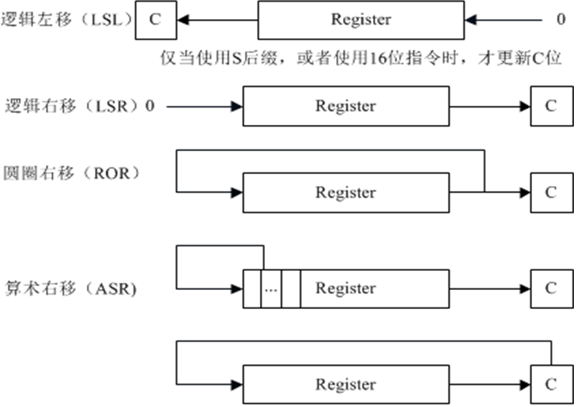
4. Cortex-M3常用的Thumb-2指令集（续）
带进位的循环右移

Slide 34
4. Cortex-M3常用的Thumb-2指令集（续）
（7）符号扩展指令
二进制补码表示法中，最高位是符号位。
把一个8 位或16 位负数扩展成32 位时：
对于负数，必须把所有高位全填1，其数值不变；
至于正数或无符号数，则只需简单地把高位清0。
指令 | 功能描述
SXTB Rd, Rm ; Rd = Rm 的带符号扩展 | 把带符号字节整数扩展到 32 位
SXTH Rd, Rm ; Rd = Rm 的带符号扩展 | 把带符号半字整数扩展到 32 位

Slide 35
4. Cortex-M3常用的Thumb-2指令集（续）
（8）字节调序指令
指令 | 功能描述
REV.W Rd, Rn | 在字中调整字节序
REV16.W Rd, Rn | 在高低半字中调整字节序
REVSH.W | 在低半字中调整字节序，并做带符号扩展

Slide 36
4. Cortex-M3常用的Thumb-2指令集（续）
（8）字节调序指令（续）
指令 | 功能描述
REV.W Rd, Rn | 在字中调整字节序
REV16.W Rd, Rn | 在高低半字中调整字节序
REVSH.W | 在低半字中调整字节序，并做带符号扩展
REVH：对低半字调序；
REVSH：基于REVH，并进行符号扩展

Slide 37
4. Cortex-M3常用的Thumb-2指令集（续）
（8）字节调序指令（续）
例4：记R0=0x12345678，在执行下列指定后：
REV R1, R0
REVH R2, R0
REV16 R3, R0
则R1=0x78563412，R2=0x12347856，R3=0x34127856。
REVSH 在REVH 的基础上，还把转换后的半字做带符号扩展。
例5：记R0=0x33448899, 则
REVSH R1, R0
执行后，R1=0xFFFF9988。

Slide 38
4. Cortex-M3常用的Thumb-2指令集（续）
（9）位域处理指令
例6：
（1）BFC（位域清零）指令
LDR R0, =0x1234FFFF
BFC R0, #4, #10
执行完后，R0= 0x1234C00F
指令 | 功能描述
BFC.W Rd, #<lsb>, #<width> | 位域清零
BFI.W Rd, Rn, #<lsb>, #<width> | 将一个寄存器的位域插入另一个寄存器中
CLZ.W Rd, Rn | 计算前导0 的数目
RBIT.W Rd, Rn | 按位旋转180 度
SBFX.W Rd, Rn, #<lsb>, #<width> | 拷贝位域，并带符号扩展到32 位
UBFX.W Rd, Rn, #<lsb>, #<width> | 拷贝位域，并无符号扩展到32 位
BFC.W Rd, #lsb, #width
Lsb 为位域的末尾
Width 指定为段宽度，
在lsb和它的左边（更高有效位）

Slide 39
4. Cortex-M3常用的Thumb-2指令集（续）
（9）位域处理指令（续）
例6：（续）
（2）BFI（位域插入指令）
LDR R0, =0x12345678
LDR R1, =0xAABBCCDD
BFI.W R1, R0, #8, #16
则执行后，R1= 0xAA5678DD
（3）RBIT指令，记R1=0xB4E10C23（二进制数值为 1011,0100,1110,0001,0000,1100,0010,0011），指令
RBIT.W R0, R1
执行后，则R0=0xC430872D（二进制数值为1100,0100,0011,0000,1000,0111,0010,1101）。
（4）UBFX/SBFX
LDR R0, =0x5678ABCD
UBFX.W R1, R0, #12,#16 ；R0=0x0000678A。
类似地，SBFX 也抽取任意的位域，但是以带符号的方式进行扩展。
LDR R0, =0x5678ABCD
SBFX.W R1, R0, #8,#4 ；R0=0xFFFFFFFB
指令 | 功能描述
BFC.W Rd, #<lsb>, #<width> | 位域清零
BFI.W Rd, Rn, #<lsb>, #<width> | 将一个寄存器的位域插入另一个寄存器中
CLZ.W Rd, Rn | 计算前导0 的数目
RBIT.W Rd, Rn | 按位旋转180 度
SBFX.W Rd, Rn, #<lsb>, #<width> | 拷贝位域，并带符号扩展到32 位
UBFX.W Rd, Rn, #<lsb>, #<width> | 拷贝位域，并无符号扩展到32 位

Slide 40
4. Cortex-M3常用的Thumb-2指令集（续）
（10）子程序调用与无条件转移指令
B，BL，BLX，BX
MOV 、LDR 指令实现程序转移
主要指令格式有：
B Label ;转移到Label 处对应的地址
BX reg ;转移到由寄存器reg 给出的地址
BL Label ;转移到Label 处对应的地址，并且把转移前的下条指令地址保存到LR
BLX reg ;转移到由寄存器reg 给出的地址，并且把转移前的下条指令地址保存到LR。
MOV PC, R0 ;转移地址由R0 给出
LDR PC, [R0] ;转移地址存储在R0 所指向的存储器中
POP {…, PC} ;把返回地址以弹出堆栈的风格送给PC，从而实现转移
LDMIA SP!, {…, PC} ; POP 的另一种等效写法

Slide 41
4. Cortex-M3常用的Thumb-2指令集（续）
（11）程序状态寄存器标志位的更新指令
16 位算术逻辑指令
32 位带S 后缀的算术逻辑指令
比较指令（如，CMP/CMN）和测试指令（如TST/TEQ）
直接写 PSR/APSR (MSR 指令)
上述指令可以更改状态寄存器

Slide 42
4. Cortex-M3常用的Thumb-2指令集（续）
（12）隔离(barrier)指令
针对结构比较复杂的存储器系统流水线作业和写缓冲，Cortex-M3引进了隔离指令，以避免系统可能发生紊乱现象（race condition）。
指令 | 功能描述
DMB | 数据存储器隔离。DMB 指令保证： 仅当所有在它前面的存储器访问都执行完毕后，才提交(commit)在它后面的存储器访问动作。
DSB | 数据同步隔离。比DMB 严格： 仅当所有在它前面的存储器访问都执行完毕后，才执行它在后面的指令。
ISB | 指令同步隔离。最严格：它会清洗流水线，以保证所有它前面的指令都执行完毕之后，才执行它后面的指令。

Slide 43
4. Cortex-M3常用的Thumb-2指令集（续）
（13）饱和运算指令
Cortex-M3 中的饱和运算指令分为两种：一种是带符号饱和运算；另一种是无符号饱和运算。
饱和运算多用于信号处理。当信号被放大后，有可能使它的幅值超出允许输出的范围。如果简单地清除MSB，则常常会严重破坏信号的波形，而饱和运算则只是使信号产生削顶失真。
饱和运算的结果可以用于更新应用程序状态寄存器APSR中Q 标志。Q 标志在写入后可以通过写APSR清0。
Rn 存储“放大后的信号（32 位带符号整数）” ；Rd 存储饱和运算的结果；#imm5 用于指定饱和边界——该由多少位的带符号整数来表达允许的范围，取值范围是1-32。
指令名 | 功能描述
SSAT.W Rd, #imm5, Rn, {,shift} | 以带符号数的边界进行饱和运算（交流）
USAT.W Rd, #imm5, Rn, {,shift} | 以无符号数的边界进行饱和运算（带纹波的直流）

Slide 44
饱和运算例
带符号饱和运算
无符号数饱和运算

Slide 45
4. Cortex-M3常用的Thumb-2指令集（续）
（14）If-Then（IT）指令
If‐Then(IT)指令围起一个块，里面最多有4 条指令，它里面的指令可以条件执行。
IT 已经带了一个“T”，因此还可以最多再带3 个“T”或者“E”。并且对T 和E 的顺序没有要求。
其中T 对应条件成立时执行的语句，E 对应条件不成立时执行的语句。
在If‐Then块中的指令必须加上条件后缀，且T 对应的指令必须使用和IT 指令中相同的条件，E 对应的指令必须使用和IT 指令中相反的条件。
IT 的使用形式总结如下：
IT <cond> ;围起1 条指令的If‐Then 块
IT<x> <cond> ;围起2 条指令的If‐Then 块
IT<x><y> <cond> ;围起3 条指令的If‐Then 块
IT<x><y><z> <cond> ;围起4 条指令的If‐Then 块
其中<x>, <y>, <z>的取值可以是“T”或者“E”。而<cond> 为条件。

Slide 46
4. Cortex-M3常用的Thumb-2指令集（续）
（14）If-Then（IT）指令（续）
例7： IT 指令优化C 代码的例子如下面伪代码所示：
if (R0==R1)
{
R3 = R4 + R5;
R3 = R3 / 2;
}
else
{
R3 = R6 + R7;
R3 = R3 / 2;
}
可以写作：
CMP R0, R1 ; 比较R0 和R1
ITTEE EQ ; 如果 R0 == R1,Then-Then-Else-Else
ADDEQ R3, R4, R5 ; 相等时加法
ASREQ R3, R3, #1 ; 相等时算术右移
ADDNE R3, R6, R7 ; 不等时加法
ASRNE R3, R3, #1 ; 不等时算术右移

Slide 47
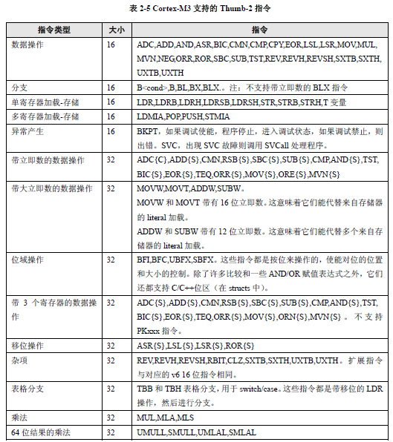
5. 小结
Cortex-M3支持的Thumb-2指令

Slide 48
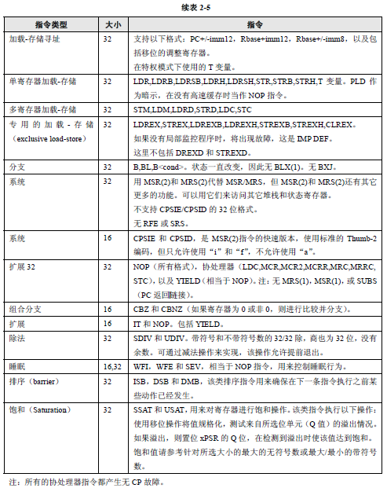
5. 小结
Cortex-M3支持的Thumb-2指令（续）

